Slide 1
Supply Chain Management
Définitions, enjeux, problématiques
Notes:
On appelle Supply chain management (SCM) ou en français Gestion de la chaîne logistique la gestion de l'ensemble des opérations liées à la supply chain, c'est-à-dire de la gestion des flux circulant dans l'entreprise et entre l'entreprise et son environnement (approvisionnement, livraison, stockage, information, transactions financières...).
Autrement dit c'est gérer l'ensemble des ressources, moyens, méthodes, outils et techniques destinés à piloter le plus efficacement possible la chaîne globale d'approvisionnement et de livraison d'un produit ou service jusqu'au consommateur final.
La gestion de la chaîne logistique conduit à intégrer de nombreux outils (notamment informatiques) qui couvrent des domaines variés.

Slide 2

Contenu
Définition et missions de la supply chain
Enjeux et complexité du nouvel environnement
Valeur ajoutée économique
Repères historiques
Supply chain interne et externe
Rôle et place de la Supply Chain dans l'entreprise
Hiérarchie des décisions
Modèle SCOR
Menu
du jour!
Notes:
Définition du concept de Supply Chain
Rôle et importance du management de la supply chain dans la stratégie générale
Présentation du modèle de référence SCOR

Slide 3
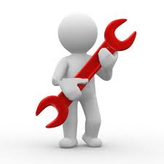

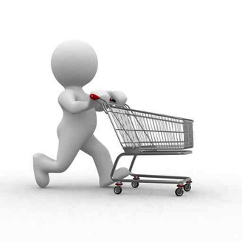
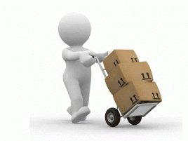
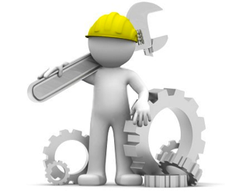


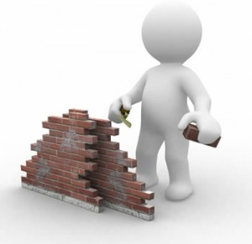
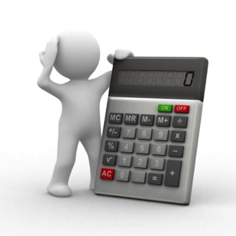

Supply Chain
Fournisseurs
Fabricants
Entrepôts &
Centres de distribution
Clients
€
Coûts de transport
Coûts de transport
Coûts de matières
Coûts de transport
Coûts de fabrication
Coûts de stockage
SOURCE
(Approvisionner)
MAKE
(Transformer)
DELIVER
(Distribuer)
Notes:
Historiquement considérée comme interne à une entreprise, la logistique a connu de nombreuses évolutions au cours des dernières années. Désormais, la supply chain d’une société peut se prolonger jusque chez les fournisseurs et les clients à chaque extrémité, avec parfois de réels avantages.
Mise en œuvre depuis la fin des années 1990 par de grands groupes d’envergure internationale, cette logistique collaborative séduit aujourd’hui de nombreuses entreprises au point que les chaînes logistiques étendues tendent à remplacer les chaînes logistiques dites « classiques ».
L’idée derrière la supply chain est qu’une entreprise partage avec ses fournisseurs, mais aussi avec ses clients toutes les informations de la chaîne logistique afin de créer une base de données commune qui doit éviter les prises de décision séquentielle. Elle doit aussi permettre d’opter pour les bonnes stratégies en matière d’achat de matières premières, de cadence de production, mais aussi de transport, chose quasi impossible sans une vision étendue de la chaîne logistique.

Slide 4
Supply Chain Management
Vision globale de la chaîne logistique
  (au lieu de fragmenter les responsabilités dans les divers domaines fonctionnels : achats, production, distribution, ventes)
Sa conception est une décision stratégique
  Toutes les fonctions sont concernées du fait de son influence sur les coûts et sur la compétitivité commerciale
Les stocks sont considérés dans une autre perspective
  Ils constituent le dernier moyen d'équilibrage et non le premier
Les systèmes logistiques et les systèmes d'information doivent être intégrés
  On ne peut plus se contenter d'interfaces
Notes:
Le concept de base de supply Chain repose sur une vision opérationnelle globale et non plus partielle de l'entreprise, afin d'obtenir une optimisation de l'ensemble de la chaîne.
Initialement, le stock a permis à chaque boucle de la chaîne de fonctionner indépendamment. L'apparition du Juste à temps et la réduction des stocks qui en a découlé ont rendu les différents maillons dépendants les uns des autres. Le développement des systèmes d'information intégrés a permis une connaissance plus fine des mouvements et des besoins et une véritable gestion de l'ensemble de la chaîne. Les limites amont et aval du processus de planification ne s’arrêtent pas aux frontières de l’entreprise : elles peuvent être repoussées jusque chez les fournisseurs de ses fournisseurs et les clients de ses clients pour aboutir à la notion d’entreprise élargie.

Slide 5
Les missions de la supply chain (1)
Réduction du BFR (stocks)
Service au client
Impact sur le bilan
Impact sur le chiffre d’affaires
Matières premières
En cours
Produits finis
Disponibilité des produits
Qualité des produits
Délais de livraison
Qualité de service
Réduction des coûts
Supply Chain « verte »
Impact sur le compte de résultat
Impact sur l’environnement
Ecoconception
Ecosourcing
Ecomanufacturing
Ecologistique
Ecoretours
Achats
Optimisation de l’utilisation des capacités
Productivité
Elimination des gaspillages
Notes:
La première mission concerne bien évidemment la mise à disposition des produits sur leur point de consommation. Si un produit est indisponible, par exemple, absent d’un linéaire dans un supermarché, cela entraînera une perte immédiate de chiffre d’affaires et, indirectement, cela peut encourager les clients à changer de marque, donc perte de chiffre d’affaires à long terme.
La supply chain doit également s’assurer de la qualité des produits jusqu’à leur point de consommation : au-delà du contrôle de conformité en usine, les produits doivent arriver en bon état à l’endroit où les clients les consomment.
Pour les produits non tenus en stock, un délai de livraison très court constitue un avantage compétitif certain. La supply chain doit donc organiser les flux de matières et composants de telle sorte que le temps entre la commande du client et la livraison du produit soit le plus court possible.
Plus globalement, l’entreprise se doit d’assurer une bonne qualité de service dans toutes ses relations avec ses clients (facturation sans erreur, documentation claire, service après-vente, etc.).

Slide 6
Les missions de la supply chain (2)
Réduction du BFR (stocks)
Service au client
Impact sur le bilan
Impact sur le chiffre d’affaires
Matières premières
En cours
Produits finis
Disponibilité des produits
Qualité des produits
Délais de livraison
Qualité de service
Réduction des coûts
Supply Chain « verte »
Impact sur le compte de résultat
Impact sur l’environnement
Ecoconception
Ecosourcing
Ecomanufacturing
Ecologistique
Ecoretours
Achats
Optimisation de l’utilisation des capacités
Productivité
Elimination des gaspillages
Notes:
La pression financière sur les entreprises et la nécessité de rémunérer correctement les investisseurs imposent de réduire autant que faire se peut les immobilisations de toutes natures. La fonction Supply Chain est particulièrement concernée par le montant des stocks. Or la présence de stocks est souvent le moyen le plus simple pour éviter les ruptures de stock. Un arbitrage à ce niveau est donc nécessaire.

Slide 7
Les missions de la supply chain (3)
Réduction du BFR (stocks)
Service au client
Impact sur le bilan
Impact sur le chiffre d’affaires
Matières premières
En cours
Produits finis
Disponibilité des produits
Qualité des produits
Délais de livraison
Qualité de service
Réduction des coûts
Supply Chain « verte »
Impact sur le compte de résultat
Impact sur l’environnement
Ecoconception
Ecosourcing
Ecomanufacturing
Ecologistique
Ecoretours
Achats
Optimisation de l’utilisation des capacités
Productivité
Elimination des gaspillages
Notes:
La réduction des coûts de production et de transport est un objectif majeur de la supply chain pour assurer la rentabilité de l’activité de l’entreprise. Cette réduction des coûts commence par la maîtrise des coûts d’achat des matières et composants qui entrent dans la fabrication des produits. Ceux-ci représentent souvent la majeure partie du coût de revient des produits fabriqués (typiquement de 5 % à 80 %). Cette réduction passe par une politique fournisseur dynamique et, souvent, par des achats massifiés dans des pays à bas coût de main-d’œuvre.
Un deuxième facteur important dans la formation du coût de revient est la bonne utilisation des capacités de production et de transport. Comme les activités de transformation et de transport reposent souvent sur des équipements qui constituent des coûts fixes, la planification doit tenter de saturer l’utilisation de ces capacités (par exemple, un camion à moitié plein coûte presque autant qu’un camion plein.
Le troisième facteur visant à la réduction des coûts sur toute la chaîne concerne d’une part la recherche d’une meilleure productivité des facteurs de production (qui est facilitée par les nouvelles technologies industrielles et de manutention) et, d’autre part, l’élimination des gaspillages et plus généralement des opérations qui n’apportent pas clairement de valeur à l’activité. C’est la démarche Lean, initiée il y a une quinzaine d’années et héritée du Juste à temps, qui consiste à remettre en cause tous les processus de l’entreprise et à les redéfinir pour supprimer tous les coûts inutiles.

Slide 8
Les missions de la supply chain (4)
Réduction du BFR (stocks)
Service au client
Impact sur le bilan
Impact sur le chiffre d’affaires
Matières premières
En cours
Produits finis
Disponibilité des produits
Qualité des produits
Délais de livraison
Qualité de service
Réduction des coûts
Supply Chain « verte »
Impact sur le compte de résultat
Impact sur l’environnement
Ecoconception
Ecosourcing
Ecomanufacturing
Ecologistique
Ecoretours
Achats
Optimisation de l’utilisation des capacités
Productivité
Elimination des gaspillages
Notes:
Ce sont naturellement les activités opérationnelles de transformation et de transport qui ont le plus fort impact écologique. Pour diminuer les émissions de carbone et de gaz à effet de serre, on s’attachera à trouver des solutions innovantes sur chaque segment de la chaîne logistique :
au niveau de la conception des produits (écoconception), en prévoyant dès l’origine les modes de fabrication et de transport ainsi que les possibilités de recyclage,
au niveau des achats (écosourcing), par la sélection de fournisseurs respectueux de l’environnement, par le choix de fournisseurs proches pour minimiser le transport,
au niveau de la fabrication (écomanufacturing), par la mise en œuvre de procédés de récupération d’énergie et de chaleur, de traitement des effluents et des déchets, etc.
au niveau de la distribution (écologistique) par le choix de modes de transport plus « propres » (bateaux, péniches, camions électriques …).

Slide 9
Diminuer le capital immobilisé
Capital circulant (besoin en fonds de roulement)
  Stocks
  Crédit client – crédit fournisseur
Immobilisations corporelles
  Bâtiments (usines, entrepôts, …)
  Machines
  Moyens de transport
Autres immobilisations
Notes:
Le capital immobilisé doit, lui aussi, être réduit le plus possible. Il comprend, d’une part les capitaux circulants, c’est-à-dire le besoin en fonds de roulement (BFR) dont fait partie l’immobilisation en stock, et d’autre part, les immobilisations corporelles (bâtiments, machines, moyens de transport …).

Slide 10
Le nouvel environnement (1)
Marchés de renouvellement
  Fortes exigences des clients
Concurrence accrue par la mondialisation de l'offre
  Il n'y a plus de territoires protégés de la concurrence
Mondialisation de la demande
  Coûts de développement élevés
  Nécessité de se battre sur les marchés de ses concurrents
Augmentation de la variété des produits offerts
  La notion de grande série n'existe plus
  Personnalisation de masse, promotions
  Normes à l'exportation, segmentation des marchés
Diminution de la durée de vie des produits
  La notion de produit stable a disparu
  Augmentation de la complexité du système
Notes:
L’environnement économique dans lequel évolue toute entreprise a connu des changements majeurs qui imposent une redéfinition de la stratégie industrielle.
Un marché de renouvellement, les marchés sont dans une large mesure devenus des marchés de renouvellement. Les volumes à fournir ne sont plus en augmentation constante comme cela a été le cas et les exigences des consommateurs se sont élevées.
Mondialisation de l’offre, les marchés se sont mondialisés. Une entreprise ne peut survivre en se cantonnant à son marché local, et ce pour plusieurs raisons : les économies d'échelle sont une réalité dans de nombreux processus de production, les dépenses de recherche et de développement doivent être amorties sur des quantités toujours plus grandes, enfin il faut suivre ses propres clients qui se déplacent ou s'implantent à l'étranger.

Slide 11
L'augmentation de la complexité
Variété
Variété
Durée de vie
Durée de vie
Avant
Maintenant
Durée de vie longue
Faible nombre de références
Renouvellement fréquent
Très grande variété proposée
Notes:
Augmentation de la variété des produits, Le nombre de produits qu'il faut proposer croît sans cesse. Cela est dû au fait que la concurrence impose de satisfaire au mieux les besoins de chaque segment de clientèle et d’animer la vente par des promotions ou autres opérations spéciales. Sous la pression du marketing, le système de production et de distribution doit donc être capable de prendre en compte une variété de produits toujours plus grande, sans que les coûts de revient n'augmentent.
Diminution de la durée de vie des produits : la durée de vie commerciale de nombreux produits diminue. Pour répondre aux attaques des concurrents, pour suivre l'évolution technologique ou les besoins de la clientèle, il faut offrir sans cesse de nouveaux produits ou des produits sur mesure et faire des promotions. Les produits anciens doivent être remplacés régulièrement faute de quoi l'entreprise perdra des parts de marché au bénéfice de produits plus récents. Ce sera par ailleurs la possibilité d’introduire rapidement sur le marché de nouvelles technologies. Du fait des évolutions rapides des technologies ou des modes, il faut que les nouveaux produits arrivent au bon moment sur le marché et non en retard par rapport aux offres de la concurrence sous peine de se trouver face à un marché déjà encombré. C’est la notion de Time-to-Market.

Slide 12
Le nouvel environnement (2)
Recentrage sur le cœur de métier
  Externalisation, partenariats
Mondialisation de la production
  Baisse des coûts de transports et des droits de douane
  Sous-traitance, délocalisation
Développement des technologies de l’information
  ERP, Internet
De nouvelles attentes sociales
  Exigences salariales, volonté de participation
L’impératif de création de valeur pour l’actionnaire
  Marge opérationnelle, capitaux utilisés
Notes:
Recentrage sur le cœur de métier. Depuis quelques années maintenant, l’externalisation de service est devenue un choix stratégique pour les entreprises, notamment pour réaliser des économies en termes de coûts opérationnels, pour améliorer la qualité des services, mais également pour gagner du temps important. En effet, certains processus d’entreprises comme la gestion de la relation client, le marketing, le secrétariat, le service hotline, les appels téléphoniques, la maintenance informatique, la comptabilité, etc. ; peuvent être confiés à des prestataires externes experts en la matière, et le personnel de l’entreprise gagne du temps précieux, lui permettant de se recentrer sur le cœur de son métier. Par-delà la nécessité de réduction des coûts opérationnels, la délégation de fonction vers des prestataires externes en offshore garantit une plus grande disponibilité des collaborateurs internes des entreprises. En se concentrant davantage sur leur cœur de métier, ces derniers seront plus performants et plus productifs, conduisant logiquement sur l’amélioration du chiffre d’affaires de l’entreprise, sur le moyen terme. Par ailleurs, le choix de l’externalisation évite aux responsables des ressources humaines de perdre du temps précieux dans les différentes procédures d’embauche de nouveaux membres du personne.

Slide 13
Le nouvel environnement (3)
Recentrage sur le cœur de métier
  Externalisation, partenariats
Mondialisation de la production
  Baisse des coûts de transports et des droits de douane
  Sous-traitance, délocalisation
Développement des technologies de l’information
  ERP, Internet
De nouvelles attentes sociales
  Exigences salariales, volonté de participation
L’impératif de création de valeur pour l’actionnaire
  Marge opérationnelle, capitaux utilisés
Notes:
Mondialisation de la production. Les barrières douanières et réglementaires qui protégeaient les territoires de la concurrence extérieure sont en train de tomber. Tous les pays veulent adhérer à l’OMC (Organisation Mondiale du Commerce), ce qui conduit à une ouverture mondiale totale. Les concurrents de tous les pays peuvent donc pénétrer des marchés autrefois protégés. Des pans entiers de l’industrie des pays développés ont quasiment disparu. Les produits provenant des pays émergents entrent sans entrave et prennent la place des produits autrefois fabriquée localement.
Face à cette concurrence exacerbée, pour réduire leurs coûts de revient et dégager des marges bénéficiaires, les industriels ont réagi en achetant une part croissante du contenu de leurs produits et en délocalisant leurs fabrications dans les pays à faible coût de main-d’œuvre. Cela a été particulièrement vrai pour les activités où la part de main-d’œuvre est prépondérante.
À l’inverse, pour amortir des coûts de développement de plus en plus élevés, il faut élargir les marchés et donc aller vendre dans tous les pays du monde.
Les entreprises doivent donc maintenant raisonner en terme global et concevoir leur supply chain dans une perspective mondiale.

Slide 14
Le nouvel environnement (4)
Recentrage sur le cœur de métier
  Externalisation, partenariats
Mondialisation de la production
  Baisse des coûts de transports et des droits de douane
  Sous-traitance, délocalisation
Développement des technologies de l’information
  ERP, Internet
De nouvelles attentes sociales
  Exigences salariales, volonté de participation
L’impératif de création de valeur pour l’actionnaire
  Marge opérationnelle, capitaux utilisés
Notes:
Développement des technologies de l’information. Dans les entreprises, le développement des grands progiciels intégrés ERP (Enterprise Resource Planning) tels SAP ou Oracle et les logiciels d’optimisation (APS, Advanced Planning Systems) permet la prise en compte immédiate de tout événement perturbateur dans l’ensemble du réseau logistique et propose la réponse la plus adaptée.
Les nouvelles technologies de l’information et de la communication fondées sur l’Internet accélèrent les transmissions entre des entités éloignées et autorisent la prise en compte des données dispersées en temps réel, ce qui permet de réduire les sécurités à tous les niveaux. On établit ainsi, grâce à Internet, des connexions directes – par exemple à travers les places de marché – entre les ordinateurs de fournisseurs et de clients situés à plusieurs milliers de kilomètres les uns des autres, permettant des transactions commerciales à distance par des moyens simples et à haut niveau de productivité.
Les clients entrent maintenant directement dans les processus à travers leur ordinateur personnel : ils peuvent saisir directement leur commandes et suivre étape par étape la progression des livraisons.

Slide 15
Le nouvel environnement (5)
Recentrage sur le cœur de métier
  Externalisation, partenariats
Mondialisation de la production
  Baisse des coûts de transports et des droits de douane
  Sous-traitance, délocalisation
Développement des technologies de l’information
  ERP, Internet
De nouvelles attentes sociales
  Exigences salariales, volonté de participation
L’impératif de création de valeur pour l’actionnaire
  Marge opérationnelle, capitaux utilisés
Notes:
De nouvelles attentes sociales. L'organisation traditionnelle du travail dans les usines a été conçue dans un contexte de pénurie de compétences. Les opérateurs de Taylor ne savaient, en général, ni lire ni écrire. Les conducteurs de machines automatiques ont aujourd'hui un brevet professionnel ou le baccalauréat technique. Rien d'étonnant à ce que, dans de telles conditions, l'organisation se décentralise et devienne plus souple, plus dynamique, plus performante. Les opérateurs, organisés en équipes (semi-) autonomes, contrôlent ce qu'ils produisent, entretiennent leur machine, gèrent leur production, participent à des groupes de travail et font des suggestions.
L’augmentation des coûts de main-d’œuvre dans les pays développés, européens en particulier, oblige à faire preuve d’imagination dans l’organisation du travail pour rester compétitif face aux industries installées dans les pays à bas coûts salariaux.

Slide 16
L’objectif : la création de valeur
La création de valeur apparaît lorsque le
taux de retour sur investissement
est supérieur au
coût du capital employé
Notes:
L’impératif de création de valeur pour l’actionnaire. Résultat de la capacité de l'entreprise de réaliser un ou des investissements dont le taux de rentabilité s'avère être supérieur aux taux de rentabilité exigé (le coût moyen pondéré du capital) compte tenu du risque de l'investissement. La création de valeur est l'objectif rationnel de tout dirigeant de société. Cependant dans un monde concurrentiel, il est très difficile de trouver durablement des investissements qui rapportent plus que leur coût du capital compte tenu de leurs risques, car de telles opportunités attirent naturellement de nombreux candidats qui ont pour effet de faire baisser la rentabilité. Le travail de création de valeur est donc un travail sans fin, à recommencer en permanence.
Les sociétés sont tenues de rémunérer leurs actionnaires. Ceux-ci exigent des taux de retour sur les fonds investis souvent de l’ordre de 15 %. L’organisation doit donc générer des profits pour satisfaire cette contrainte et donc créer de la valeur.
La création de valeur apparaît lorsque le taux de retour sur investissement est supérieur au coût du capital employé.

Slide 17
Les déterminants financiers
EVA : Economic Value Added
Chiffre d’affaires
Profit net après impôts
x
EVA future
Marge opérationnelle
(après impôts)
Current EVA
-
EVA actuelle
Capital immobilisé
Coût du financement
x
Actualisation
Coût du capital
Création de valeur
Notes:
La valeur ajoutée économique (EVA – Economic Value Added en anglais) est égale au profit net après impôts moins le coût du financement de l’activité. Pour accroître l’EVA, il faut donc augmenter le profit et diminuer le coût du financement.
Le profit net après impôts est égal au chiffre d’affaires multiplié par la marge opérationnelle. L’entreprise doit donc tenter de développer son chiffre d’affaires par une bonne stratégie marketing mais aussi par une bonne qualité de service.
La marge opérationnelle dépend de la totalité des coûts engagés. Ceux-ci, quel que soit leur nature (coûts directs, coûts indirects, frais généraux), doivent être abaissé autant que faire se peut. Toutes les origines de coûts inutiles doivent être systématiquement éliminées.
Le capital immobilisé doit, lui aussi, être réduit le plus possible. Il comprend, d’une part, les capitaux circulants, c’est-à-dire le besoin en fonds de roulement dont fait partie l’immobilisation en stock et, d’autre part, les immobilisations corporelles (bâtiments, machines, moyens de transport …). Cela peut conduire à se séparer de moyens de production et à sous-traiter une partie de l’activité.

Slide 18
Relations de causalité
Qualité
CA net
Délais
Profit net après impôts
Distribution
Productivité
Coûts directs
Heures suppl.
Main-d’œuvre
Absentéisme
Taux horaires
Coûts
Conception Produit
Matières
Rebuts
Coût des achats
EVA
Stocks
Loyer industriel
Utilisation de l’espace
Coûts indirects
Horaires
Energies
Productivité
Frais généraux
Taux d’utilisation
Locations de matériels
Implantation
Stocks
Taux d’utilisation
Amortissements
Immobilisations corporelles
Coût du financement
Rebuts
BFR
Cycles
Stocks
Délais
Autres immobilisations
Notes:
C’est un exemple d’analyse causes effets propre à chaque entreprises qui permettent de remonter aux facteurs déterminants de la création d’EVA. Cela permet en particulier de déterminer les axes de progrès prioritaires dans l’entreprise.
Par exemple parmi les couts indirects on mentionne le loyer industriel qui correspond aux coûts des surfaces utilisés par l’activité, une partie de ces surfaces sert à héberger des stocks. Une réduction des stocks permettra de diminuer les surfaces nécessaires donc les coûts indirects qui leur sont liés.

Slide 19
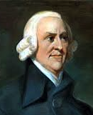
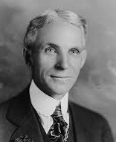
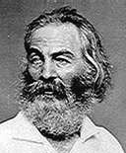
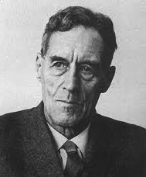
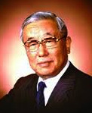
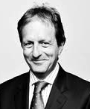
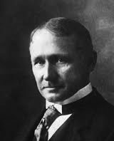
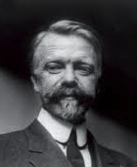
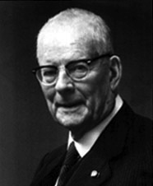

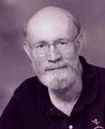
Historique
1776
Division du
travail
(Smith)
1913
Travail à
la chaîne
(Ford)
1917
Qantité économique (Harris)
1940
Recherche opérationnelle (Blackett)
1980
Juste à
Temps
(Toyoda)
2000
Supply Chain Management
(Oliver)
1911
Organisation
du travail
(Taylor)
1916
Principes
de gestion
(Fayol)
1930
Contrôle
de qualité
(Shewart)
1975
Gestion
Intégrée de la production
(IBM)
1990
Lean
Production
(Womack)
Notes:
Adam Smith, démontrait les avantages de la division du travail, organisation qui s'est répandue au cours du XIXe siècle lors du développement de l'industrie.
Taylor, organisation scientifique du travail, Le taylorisme c’est regardé le travail comme un objet de science.
Ford, il a inventé le travail à la chaine cela a permis à chacun d’avoir une voiture le produit se déplace et impose un rythme.
Fayol, avec le rôle de chacun des services
Wilson, première fois ou on utilise des mathématiques
Shewart, invention de l’échantillonnage
Blackett, Recherche Opérationnelle c’est l’origine de la programmation linéaire inventé par la Navy
IBM, c’est le début du tout informatique cela a vraiment fonctionné en 1995 il a fallu 20 ans
Toyoda, le bon stock c’est zéro
Womack, Lean c’est mince c’est éliminer tout ce qui coute
Oliver, SCM, ensemble de flux

Slide 20
L'approche traditionnelle : le taylorisme
Environnement
  Demande et croissance fortes
  Priorité au prix
  Compétition sur les coûts de production
  Main-d’œuvre de faible qualification
Choix
  Spécialisation des tâches
  Séparation conception, exécution et contrôle
  Cloisonnement
  Stocks importants et délais longs
Stratégie Coût/Volume
Notes:
Le modèle qui a dominé les organisations industrielles pendant un siècle est le taylorisme. C’est grâce à ce modèle d’organisation du travail que l’on a connu les formidables progrès de productivité qui ont permis l’élévation du niveau de vie dans les pays industrialisés.
Taylor a inventé cette organisation au début du XXe siècle aux États-Unis pour permettre un accroissement rapide de la production industrielle. À l’époque, le facteur de production prédominant était naturellement la main-d’œuvre. Pour augmenter rapidement les capacités de production, il fallait incorporer rapidement du personnel non qualifié (les immigrants et les paysans) et donc confier à ces nouveaux embauchés des tâches simples qui ne demandaient qu’une formation rapide.

Slide 21
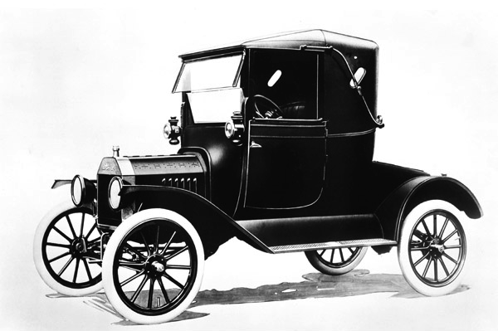
La FORD T
Notes:
Henry Ford voulait fabriquer en grande série une auto simple, robuste et peu chère. Grâce à l’introduction du travail à la chaîne, il a gagné son pari et révolutionné l’industrie mondiale.
Le client a le droit de choisir sa couleur, à condition que ce soit le noir. Cette formule peut faire sourire, mais Henry Ford n’avait aucun sens de l’humour : à partir de 1914, seules les laques de cette teinte séchaient assez vite pour ne pas ralentir la cadence de production de la Ford T. Et quelle cadence, puisque l’usine de Highland Park, près de Detroit, en construisait près de 4 000 exemplaires par jour ! Voiture pour tous. La Ford T est une légende que l’on peut résumer en chiffres : 16,5 millions d’exemplaires entre 1908 et 1927 (il faudra attendre la Coccinelle de Volkswagen pour faire mieux), une voiture sur deux en circulation sur la planète au début des années 1920 et des usines en Angleterre, en Allemagne, en France, au Danemark, en Afrique du Sud et au Japon.

Slide 22
Les principes du taylorisme
Planification
Méthodes
Division
verticale
du travail
Maintenance
Contrôle
Exécution
Division horizontale du travail
Notes:
Le premier principe réside dans l’analyse du travail, le chronométrage, la recherche de bonnes méthodes de travail, l’élimination des gestes inutiles, la sélection des ouvriers, l’établissement des temps standards et le salaire au rendement, ce qui a donné naissance à l’organisation scientifique du travail (OST).
Le second principe énonce une double division du travail :
une division « horizontale » qui conduit à diviser une tâche complexe en une succession de tâches simples : chaque ouvrier n’effectue qu’une petite partie du travail pour élaborer un produit ; celui-ci passe alors aux postes suivants pour subir la suite des opérations de transformation ;
une division « verticale » dans laquelle les tâches d’exécution et les tâches de gestion sont clairement séparées ; les opérateurs ne sont payés que pour exécuter et non pour gérer leur travail. De nouvelles fonctions ont donc été créées et confiées à des spécialistes : contrôle de qualité, maintenance des machines, méthodes de travail, planification de l’activité, etc. Les opérateurs sont donc dépossédés de tout contrôle sur leur travail.

Slide 23
Avantages et inconvénients de la division du travail
Pour le management
Avantages
  Formation facile
  Productivité élevée
  Salaires faibles
Inconvénients
  Difficile de motiver à la qualité
  Climat social difficile (absentéisme ...)
Pour le personnel
Avantages
  Faibles compétences requises
  Peu de responsabilités
  Faible charge mentale
Inconvénients
  Travail monotone
  Peu d'évolutions possibles
  Pas de maîtrise de son travail
  Peu de chance de se réaliser dans son travail
Notes:
Ce modèle est encore extrêmement utilisé car il présente de nombreux avantages pour l’entreprise :
formation facile (les tâches à exécuter sont simples),
productivité élevée (l’opérateur est affecté en permanence à un poste de travail),
salaires faibles (du fait de la faible qualification requise).
Pour les ouvriers, il présente aussi des avantages : il permet d’employer des personnes non qualifiées ; il ne demande pas de prise de responsabilité et ne crée pas une forte charge mentale.
Il n’est cependant pas sans inconvénients : dans une organisation taylorienne, il est difficile de motiver à la qualité car l’ouvrier ne voit jamais le résultat de son travail ; le travail est monotone ; il y a peu d’opportunités d’évolution possibles. Cela peut conduire à un climat social difficile.
Ce modèle a été combattu dans les années 1980 et certaines organisations ont fait évoluer leur organisation dans les deux directions :
dans le sens horizontal, les tâches ont été élargies : un opérateur réalise plusieurs opérations successives au lieu d’une seule ;
dans le sens vertical, les tâches ont été enrichies : on a confié aux opérateurs chargés de l’exécution des tâches de contrôle de qualité (autocontrôle), de maintenance de premier niveau, de planification du travail, en particulier au sein d’équipes (semi) autonomes.

Slide 24
L’organisation traditionnelle en « silos »
Ventes &
Marketing
Achats
Production
Distribution
Notes:
L’organisation traditionnelle des entreprises est fondée sur les principes du taylorisme : chaque fonction travaille de façon largement indépendante et poursuit ses propres objectifs. C’est ce que l’on appelle l’organisation en silos.
Face aux enjeux de l’environnement concurrentiel, les inconvénients de ce type d’organisation sont nombreux : la prise de décision est lente car plusieurs directions doivent s’accorder alors qu’il faut réagir vite, les décisions peuvent être contradictoires. Par exemple, les achats chercheront à minimiser les coûts d’approvisionnements en commandant de grosses quantités alors que la distribution cherche à minimiser les stocks et à satisfaire une demande peu prévisible.

Slide 25

L’organisation traditionnelle
Achats
Approvis.
Production
Distribution
Ventes
Stocks MP Fournisseur
Stocks PF Fournisseur
Stocks
Composants
Stocks Produits
Finis
Stocks Centres de
Distribution
Stocks
Points de
Vente
Gestion indépendante de chaque stock
Processus fragmenté
Notes:
Dans l’organisation traditionnelle on se protège classiquement par les stocks, chacun ne voit que le maillon immédiatement précédant dans la chaîne.

Slide 26
La supply chain interne : l’intégration à travers les barrières fonctionnelles
Ventes
Distribution
Production
Achats
Surmonter les silos fonctionnels avec des objectifs contradictoires
Notes:
La première étape d’évolution de l’organisation vers une organisation de type supply chain consiste à établir des processus horizontaux, c’est-à-dire qui traversent les fonctions traditionnelles, pour remplir les missions globales assignées à la supplly chain.

Slide 27
De l’entreprise verticale (silos) à l’entreprise horizontale
Hier
Aujourd’hui
Demain
Ventes et marketing
Achats
Conception
Production
Administration
Ventes et marketing
Achats
Conception
Production
Administration
Service au client
Capitaux immobilisés
Réduction des coûts
Respect de l’environnement
Notes:
Hier, nous avions des entreprises cloisonnées par fonction.
Aujourd’hui on met en place des processus transversaux. (Cela s’est développé au travers des ERP), c’est l’approche processus.
Demain tous les acteurs de la supply chain doivent être mobilisés pour :
Améliorer le service du client,
Réduire les capitaux mobilisés,
Réduire les coûts,
Respecter l’environnement.

Slide 28
Direction Supply Chain
Exemple
Direction générale
Commercial
R&D
Production
Supply Chain
Achats
Stocks
Entreposage
Transports
Traitement
Commandes
Approvision-
nements
Emballage
Planification
Production
SAV
Notes:
La priorité n’est plus donnée aux arbitrages fonctionnels « locaux » (au sein de chaque fonction), à la recherche d’une optimisation d’ensemble, à tous les niveaux de la supply chain avec la vision transversale des critères de performances (couts totaux, qualité, délais, flexibilité, réactivité). Rapidement, il apparait que cela ne peut se faire qu’en comptant sur la spontanéité des directions opérationnelles : on confie alors cette responsabilité globale à une direction suplly chain, rattachée à la direction générale, opérationnelle elle aussi et non plus simplement fonctionnelle.
Chez Renault 10000 personnes qui changent d’organigramme. On s’adapte à l’entreprise. On élève des fonctions et on les met à la suplly chain
Exemple pour les achats approvisionnements : les approvisionnements sont dans la direction suplly chain, les achats gèrent le sourcing (choix des fournisseurs).
Pour la production : la planification est du ressort de la suplly chain, le respect du planning est du ressort de la production

Slide 29
La supply chain externe : l’intégration inter- entreprises
Détaillants
Distributeurs
Producteurs
Fournisseurs
Avoir une vision globale de la supply chain
Notes:
Le même raisonnement peut être étendu à l’extérieur de l’organisation. Plusieurs entreprises participent à la gestion des flux qui permettent d’acheminer les produits jusqu’au point de consommation : fournisseurs de matières et composants, producteurs des produits, distributeurs. Par exemple, si l’on s’intéresse à un produit tel que le shampoing, on trouvera des fournisseurs d’articles de conditionnement (les flacons), le producteur qui fabrique le mélange et le met dans les flacons et enfin les distributeurs qui gèrent des centaines de points de vente (grandes et moyennes surfaces, magasins de proximité, vente à distance…).
La performance de chaque maillon de cette chaîne dépend de celui qui le précède et de celui qui le suit. Le producteur ne pourra fabriquer ses produits que s’il dispose des composants nécessaires et le distributeur ne pourra satisfaire la demande que si le producteur le livre à temps.
Au-delà des relations commerciales traditionnelles (souvent conflictuelles) les entreprises intervenant sur la même chaîne logistique sont conduites à établir des collaborations pour améliorer la performance économique globale. Par exemple, au lieu de passer des commandes ponctuelles, le producteur communiquera à ses fournisseurs ses plans de production de telle sorte que ceux-ci puissent organiser leur propre activité et le distributeur communiquera au producteur ses plans de promotion pour que le producteur puisse anticiper les variations prévisibles de la demande ;
Ces nouvelles formes de collaboration supposent de mettre en place des procédures et des instances de concertation entre tous les acteurs de la chaîne.

Slide 30
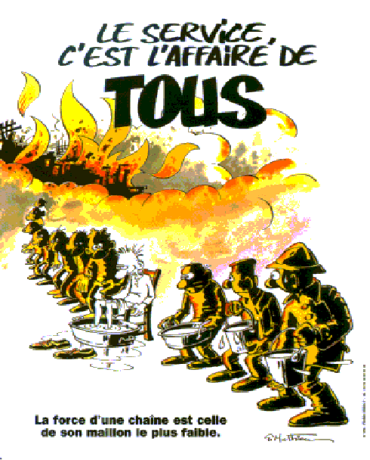
Le maillon faible
Notes:
Principe : Si un maillon de la chaîne est non-performant, l'ensemble de la chaîne est pénalisé
Corollaire : Si un maillon gère mal ses interfaces (en optimisation purement locale) les dysfonctionnements induits sur les autres maillons le pénaliseront in fine

Slide 31
Le degré d’intégration de la Supply Chain
Niveau 1:
Entités indépendantes
(silos)
Fournisseurs
Approv.
Production
Distribution
Clients
Notes:
Niveau 1 : La principale préoccupation des sociétés au niveau I est le coût d’obtention et le niveau de qualité. Ainsi le but premier est de produire un produit fiable, reproductible, conforme aux spécifications et au coût le plus faible possible.
Chaque fonction de l’entreprise se focalise sur sa contribution à la qualité et au coût du produit. Les différentes entités, notamment marketing/ventes et fabrication, travaillent de manière isolée et peu coordonnée. La Direction Industrielle s’efforce de mettre en œuvre des processus de production qui garantissent un pourcentage élevé de produits conformes aux exigences. La Direction des Achats achète les composants en considérant à la fois le prix et le niveau de qualité du produit acheté. La Distribution recherche des transporteurs garantissant une livraison sans dommage. Les processus sont orientés avant tout vers l’exécution. Chaque fonction cherche à mettre en place des procédures opérationnelles (procédures standards) qui garantissent une exécution la plus fiable possible. Le but ultime est d’obtenir les coûts, les délais de livraison et les cadences de production prévus. Les efforts d’optimisation de la supply chain se focalisent à ce stade sur la productivité et l’excellence technologique.

Slide 32
Le degré d’intégration de la Supply Chain
Niveau 1:
Entités indépendantes
(silos)
Fournisseurs
Approv.
Production
Distribution
Clients
Niveau 2:
Integration
interne
Fournisseurs
Approv.
Production
Distribution
Clients
Supply chain interne
Notes:
Niveau 2 : les entreprises commencent à construire une organisation « orientée client ». La focalisation à ce stade est le service au client, et non plus les optimisations fonctionnelles « locales ». Une culture prenant en compte les relations avec les clients et les fournisseurs internes se développe au sein de l’entreprise. L’ensemble des acteurs de l’entreprise commencent donc nécessairement à entrer dans une relation de collaboration.
La qualité des produits, la reproductibilité des processus de production et les coûts étant déjà des résultats souvent acquis partiellement, l’accent est mis sur le respect des engagements afin de satisfaire la demande du client final pour rester compétitif.
À ce niveau de maturité, l’organisation de l’entreprise est construite autour d’une meilleure intégration des métiers de planification et d’exécution.
Dans la pratique, les entreprises à ce stade sont toujours organisées autour des fonctions clés classiques, bien qu’il y ait des consolidations effectuées dans certains domaines, tels que le rapprochement des fonctions logistiques et distribution au sein d’une Direction de la logistique, l’intégration de la fabrication et des achats au sein d’une Direction des opérations. Néanmoins, elles mettent en place des équipes pluridisciplinaires constituées de personnels provenant de secteurs différents pour planifier et mettre en œuvre des initiatives visant à améliorer la communication entre départements, avec comme ultime objectif de mieux satisfaire la demande client.

Slide 33
Le degré d’intégration de la Supply Chain
Niveau 1:
Entités indépendantes
(silos)
Fournisseurs
Approv.
Production
Distribution
Clients
Niveau 2:
Integration
interne
Fournisseurs
Approv.
Production
Distribution
Clients
Supply chain interne
Niveau 3:
Supply-chain intégrée
Fournisseurs
Approv.
Production
Distribution
Clients
Supply chain interne
Supply chain intégrée
Notes:
Niveau 3 : les entreprises commencent à identifier des potentialités d’améliorations au travers d’approches coopératives, non seulement avec l’ensemble des fonctions de l’entreprise, mais aussi avec les acteurs externes à l’entreprise. Les fournisseurs jouent progressivement un rôle important et de plus en plus large dans les activités de l’entreprise, généralement sous le contrôle de la fonction Achats, ainsi que les clients eux-mêmes.
Certaines de ces entreprises étendent leur collaboration à des partenaires extérieurs à leur réseau. Elles voient la collaboration comme une manière de ne pas limiter l’utilisation des actifs de la chaîne logistique aux seuls clients et fournisseurs existant pour y inclure d’autres entités. Celles-ci peuvent appartenir au même secteur d’activité ou peuvent être des partenaires d’une alliance. Par exemple, on rencontre aujourd’hui des initiatives logistiques surtout dans les domaines du transport, de l’entreposage : groupage de lignes de transport entre entreprises, consolidation d’expéditions dispersées pour remplir les camions, collaboration dans l’entreposage, ou collaboration dans le transport international de conteneurs.
L’approche processus peut dès lors être étendu au-delà du simple interfaçage de l’entreprise avec ses fournisseurs ou clients pour que l’échange d’informations devienne un vrai partage et permette un management collaboratif de la supply chain. C’est à partir de là que commence le domaine de la supply chain étendue, dernier niveau de ce « modèle de maturité ».

Slide 34
Niveau 4 : la Supply Chain étendue
Matières
premières
Fournisseur 2
Fournisseur 1
Fabricant
Grossiste
Détaillant
Clients
Notes:
L'intégration transversale s'est poursuivie en intégrant encore plus l'amont et l'aval de l'entreprise pour couvrir « l'ensemble des flux physiques (des produits), d'informations et financiers depuis les clients des clients jusqu'aux fournisseurs des fournisseurs », formant ainsi la chaîne logistique globale ou Supply Chain. Elle recouvre un champ d'activités très large allant de la conception (en partie), à l'achat (également en partie), à l'approvisionnement, à la production, et à la distribution jusqu'au soutien logistique après-vente et au recyclage éventuel des produits. Une caractéristique importante de cette chaîne logistique réside dans la part qui est souvent sous-traitée ou externalisée (plus de 50 %). La vague de l'externalisation a déferlé sur toutes les fonctions de l'entreprise. Elle repose sur le principe qu'il existe sur le marché des sociétés spécialisées dans un métier, donc plus performantes dans leur domaine que l'entreprise. Initié avec le nettoyage, le gardiennage, la restauration, l'imprimerie, le processus s'est étendu au transport, à l'entreposage, à la préparation de commandes, à l'ensemble de la distribution physique, mais aussi à l'informatique (Information systems), à la gestion et à l’entretien des équipements et installations (Facilities Management) et à certaines d’autres applications (comptabilité, réception et traitement des commandes ...).
Certaines entreprises sous-traitent ainsi la totalité de leur distribution physique, considérant que leur métier « de base » ne consiste pas à investir dans des entrepôts, des engins de manutention ou encore des véhicules, mais plutôt dans leur outil de production.
En tout état de cause, la gestion de la Supply Chain est complexe et est connue sous le vocable de Supply Chain Management.

Slide 35
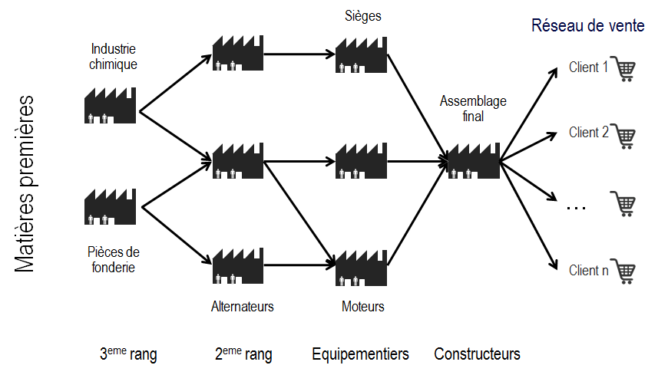
Exemple de supply chain automobile
Notes:
En quinze ans, la filière automobile est devenue l’une des plus concernées par l’accélération des échanges mondiaux. Les sites de
production situés en Europe occidentale et aux Etats-Unis ont glissé vers l’Europe de l’Est et l’Asie. En cause, l’arrivée à maturité des marchés traditionnels. Pour la partie européenne la croissance est à l'Est: en effet, l’Allemagne, la France ou la Grande-Bretagne n’affichent plus de perspectives de croissance équivalentes à celles de pays émergents.
La part amont est importante, car les constructeurs assemble des sous ensembles réalisés pour une large part par les équipementiers. La part achat se situe aux environs de 70% du prix de revient et les couts logistiques sur les approvisionnements sont importants du fait des distances d'un sourcing mondial.
Les équipementiers de rang 1 sont des multinationales qui jouent une fonction de management du réseau des fournisseurs pour les constructeurs. Ils leurs livrent des modules et systèmes prêts à être assemblés. Les principaux en France sont :
Delphi, Bosch, Vistéon, Valéo, Faurecia, Autoliv, Siemens, Tenneco Walker.
Le poids moyen des équipementiers dans le coût de revient industriel d’un véhicule est estimé à 75% par la FIEV.
Le rôle des fournisseurs et équipementiers est donc majeur dans la production automobile et les processus logistiques sont au coeur du bon fonctionnement des chaînes de montage.

Slide 36
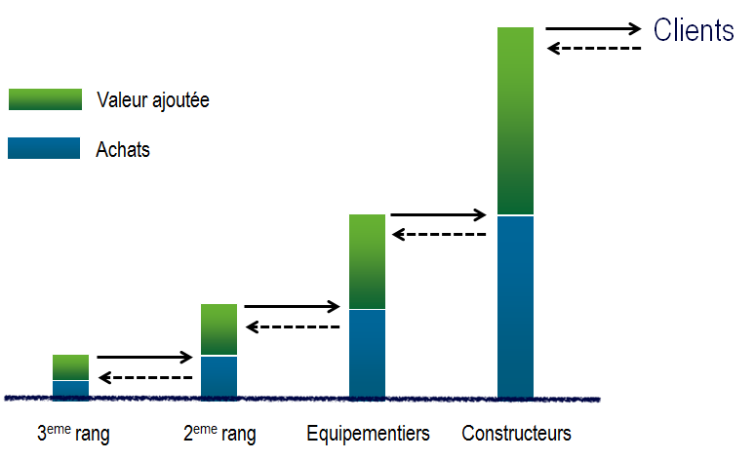
La chaîne de valeur
Notes:
Le coût de revient se constitue tout au long de la chaîne et non seulement chez l’opérateur final. Celui-ci ne maîtrise qu’une faible part de la valeur ajoutée dans l’élaboration du produit : il achète souvent de 50 à 90 % du coût de revient des produits livrés. Donc, dans le coût du produit livré au client, la majorité des coûts proviennent des entreprises fournisseurs ; Leurs performances en termes de coût conditionnent le coût du produit final. C’est pourquoi la recherche du meilleur coût tout au long de la chaîne est fondamentale.

Slide 37
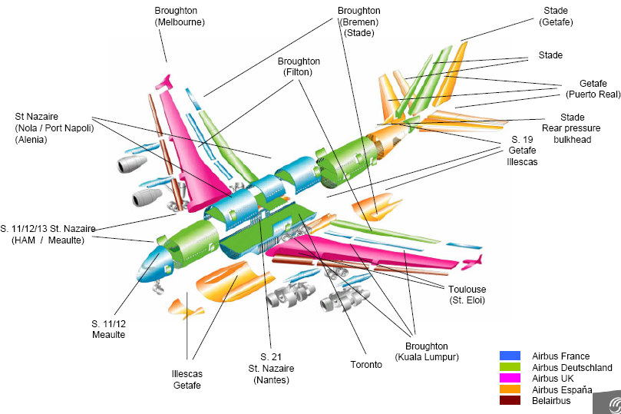
Airbus
Notes:
La nécessité de l'entrée dans une logique de coopération européenne a été mise en évidence suite à la coopération entre la France et la Grande-Bretagne lors de l'échec commercial de Concorde. Bien que l'origine d'Airbus ne remonte pas à cette époque, ce projet permit de montrer que la coopération entre différents constructeurs européens pouvait engendrer des avancées technologiques suffisamment importantes pour tenter de concurrencer le leader alors incontesté du secteur aéronautique : Boeing. En effet, aucun constructeur européen à lui tout seul n'avait alors les ressources suffisantes pour rivaliser avec ce constructeur américain.

Slide 38
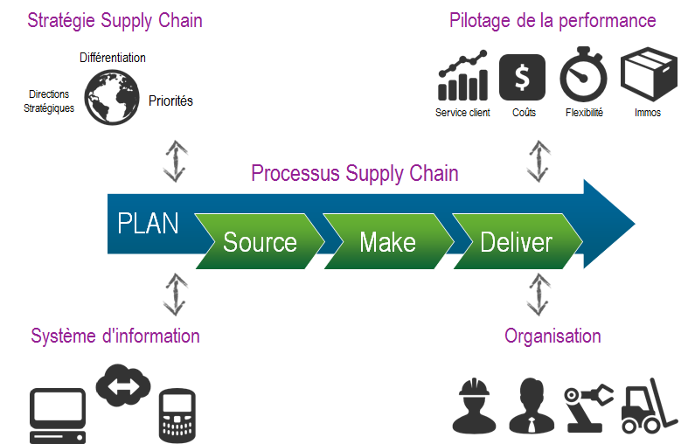
Notes:
On définit tout d’abord une stratégie supply chain
Puis on structure les processus de la supply chain en utilisant SCOR par exemple.
on met en place un système d’information capable de supporter les processus.
Et une organisation au service de la suply chain (avec la fonction supply chain)
Enfin on définit les indicateurs de performance de la supply chain.

Slide 39
La hiérarchie des décisions dans la Supply Chain
Approvisionnement
Production
Distribution
Ventes
Long
Terme
(années)
Structure du système, conception produits / process
Prévisions à LT
Panel fournisseurs
Usines
Réseau de distribution
Canaux de vente
Moyen
Terme
(mois)
Plan industriel et commercial
Prévisions à MT
par famille
Contrats
Ajustement des capacités
Stocks
Court
Terme
(semaines)
MRP
PDP – MRP
Stocks
DRP
Stocks
Prévisions à CT
Cdes clients - ATP
Commandes frn
Exécution
(jours)
Appels de livraison
Transports/Récept.
Ordonnancement
Suivi
Préparation de cmde
Expéditions/Transp.
Facturation
Services
Notes:
Cette figure cartographie l’ensemble des techniques qui peuvent être mises en œuvre pour la planification de la supply chain. Les nombreux sigles en Français et en Anglais seront définis dans les différents modules.

Slide 40
Le modèle SCOR
Le modèle SCOR est développé par le Supply Chain Council (SCC) depuis 1996
Le SCC est une association mondiale regroupant près de 1000 membres, industriels, distributeurs, éditeurs de logiciels, acteurs du transporteur et de la logistique, universités, souhaitant confronter, développer et partager leurs expériences du supply chain management
Définit une démarche, des modèles et des indicateurs pour représenter, diagnostiquer et évaluer sa supply chain
S’inscrit dans une démarche de progrès en sélectionnant puis en suggérant aux membres du SCC des best-pratices
Notes:
Le modèle SCOR a été développé en 1996 par le Supply Chain Council (SCC). Les membres de cette organisation ont mis en exergue qu’il n’existe pas de différence entre une entreprise industrielle et une entreprise délivrant des services : le point commun à tout modèle économique est le client. En effet, il n’existe pas de Supply Chain sans client. Basé sur ce postulat, le modèle SCOR sert de référence à de multiples secteurs industriels et de services dans le monde (aéronautique, chimie, agroalimentaire, électronique, grande distribution, prestations logistiques…). En outre, de par sa structure complète, ce modèle est devenu un standard de fait sur le marché.

Slide 41
Le modèle SCOR
Plan
P1 Plan Supply Chain
P2 Plan Source
P3 Plan Make
P4 Plan Deliver
P0 Plan Infrastructure
Source
Make
Deliver
Suppliers
M1 Make-to-Stock
Customers
S1 Source Stocked Products
D1Deliver Stocked Products
S2 Source MTO Products
M2 Make-to-Order
D2 Deliver MTO Products
S3 Source ETO Products
M3 Engineer-to-Order
D3 Deliver ETO Products
S0 Source Infrastructure
M0 Make Infrastructure
D0 Deliver Infrastructure
Return
Return
Note: The Supply Chain Operations Reference-model is the standard process reference-model endorsed and published by the Supply-Chain Council and leading software vendors. To learn more about SCOR visit www.Supply-Chain.org
Notes:
Ce modèle de mesure de performances, unanimement reconnu, a été développé par des professionnels de la supply chain. Il est largement appliqué, et présente l’intérêt de constituer une sorte de « langage commun » parmi les professionnels. Il s’organise autour de 4 domaines de performances principaux déjà vus : PLAN, SOURCE, MAKE et DELIVER.
En opposition au modèle développé par les balanced scorecards orienté spécifiquement vers la direction générale, celui-ci met l’accent sur les besoins de pilotage de la supply chain. Il fournit un certain nombre d’indicateurs de performance combinant effectivement des éléments de performances orientés vers les résultats, et des éléments d’efficience orientés vers les coûts et la rotation des capitaux engagés.

Slide 42
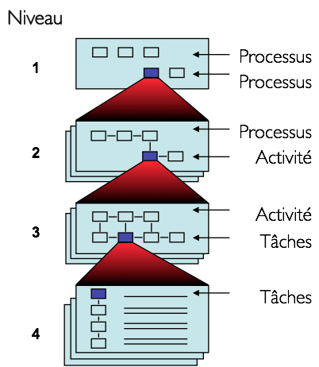
Le modèle SCOR
SCOR : Supply Chain Operations Reference model
Développé et endossé par le SCC (Supply Chain Council)
Le modèle SCOR présume que toute chaîne logistique peut être subdivisée en 5 types de processus :
Planification (Plan)
Approvisionnement (Source)
Fabrication (Make)
Livraison (Deliver)
Gestion des retours (Return)
Décomposition hiérarchique des processus
Notes:
Le modèle SCOR présume que toute chaîne logistique peut être subdivisée en 5 types de processus : planification (Plan), approvisionnement (Source), fabrication (Make), livraison (Deliver) et gestion des retours (Return).
Ces macros processus sont spécialisées par type de production : dans la mesure où l’on distingue 3 types de fabrication (fabrication sur stock, fabrication à la commande et conception à la commande), les processus d’approvisionnement et de livraison correspondants sont eux-mêmes distingués. La codification étant normalisée, il devient possible de représenter très simplement les enchaînements de processus de niveau 2 au travers de leur codification (par exemple : M2 = fabrication à la commande). On parle au niveau 2 de catégories de processus.
La chaîne logistique visant à être intégrée, le même découpage sera appliqué aux processus des fournisseurs et des clients de l’entreprise. Mais cela ne suffit pas car la performance des fournisseurs peut dépendre de leurs propres fournisseurs; de même la chaîne logistique ne s’arrête pas au client quand celui-ci n’est pas le client final. Aussi le modèle SCOR s’étend-il, en amont, aux interfaces de sortie des processus des sous-traitants (les fournisseurs des fournisseurs) et, en aval, aux points d’entrée des processus des « clients des clients » (l’utilisateur final de la prestation quand l’entreprise a pour client des distributeurs).
Le niveau 3 du référentiel est le niveau processus : par exemple, la catégorie P3 planifier production débute par le processus P3.1 qui consiste à « identifier, hiérarchiser et agréger les besoins de fabrication ».
Ce niveau met en évidence les interfaces entre processus, les indicateurs de performance, les meilleures pratiques et les capacités techniques requises pour les mettre en œuvre.
Enfin, le niveau 4 détaille les tâches de chaque processus : c’est à ce stade que l’entreprise met en pratique ses propres solutions pour obtenir un avantage concurrentiel.

Slide 43
Les niveaux de maturité
Approches classiques
Approches avancées
Niveau 4
Réseau
Orienté client
Stades de maturité SC
Niveau 3
Entreprise
étendue
Ensemble de la
filière
industrielle
orientée vers
le client final
Indicateurs
totalement
intégrés (KPI)
Niveau 2
Entreprise
intégrée
Coopération
avec les
fournisseurs et
distributeurs
Systèmes de
pilotage et
d’information
interfacés ou
partagés
Niveau 1
Focus
fonctionnel
Ressources
pilotées
par direction et
par processus
transversal
Performance
transversale
dominante
Ressources
pilotées
par direction
Performance
mesurée par
fonction
Source : C. Poirier : “Advanced Supply Chain Management »
Performance opérationnelle
Notes:
Cette notion est apparue la première fois appliquée à la supply chain dans l’ouvrage de Charles Poirier. L’auteur constate que les entreprises évoluent dans l’organisation supply chain en suivant certaines étapes dans leur pratique opérationnelle et leur organisation. La figure fait ressortir principalement trois niveaux de maturité progressifs (au-delà d’une situation de départ qualifiée d’empirique ou traditionnelle) :
Le premier traduit une organisation fonctionnelle. L’entreprise met alors l’accent sur l’optimisation des grandes fonctions séparément (service Clients, Production, Logistique et Achats). Dans ce cas, on vise la professionnalisation des fonctions en priorité, sachant qu’il est néanmoins nécessaire d’avoir des structures transversales légères pour assurer la gestion des interfaces. Les grandes fonctions sont alors dans un système de relations client-fournisseur (stade de maturité 2).
Le deuxième stade est qualifié d’approche d’entreprise intégrée. Les processus transversaux sont privilégiés, et le plus souvent on voit alors émerger au niveau de l’organigramme une direction Supply Chain rattachée naturellement à la direction générale avec une stratégie propre. Les indicateurs privilégiés sont ceux qui mettent en lumière les performances transversales (stade de maturité 3).
Le dernier niveau qualifie l’entreprise « en réseau » ou étendue. Dans cette situation (stade de maturité 4), toujours aboutissement d’une évolution de l’entreprise ayant déjà bien maîtrisé le niveau 3, la Direction Supply Chain pilote l’ensemble de la chaîne intégrant les fournisseurs en amont et tout le réseau de distribution en aval. Cette intégration se traduit notamment par un partage des risques et des bénéfices entre stades de la filière industrielle.
À ce niveau, les indicateurs devront traduire cette réalité en fournissant des informations intégrées et propres aux autres acteurs de la chaîne logistique (fournisseurs, distributeurs et prestataires logistiques). Prenant acte de cette nécessaire progression, on peut proposer un modèle de référence qui traduise ces différents stades de maturité en précisant quelles sont leurs caractéristiques : c’est l’objet des matrices de maturité.

